Slide 1


Благотворительный фонд спасения бездомных животных
«Полюби бездомного котенка»
Благотворительный фонд спасения бездомных животных
“Полюби бездомного котенка”

Slide 2

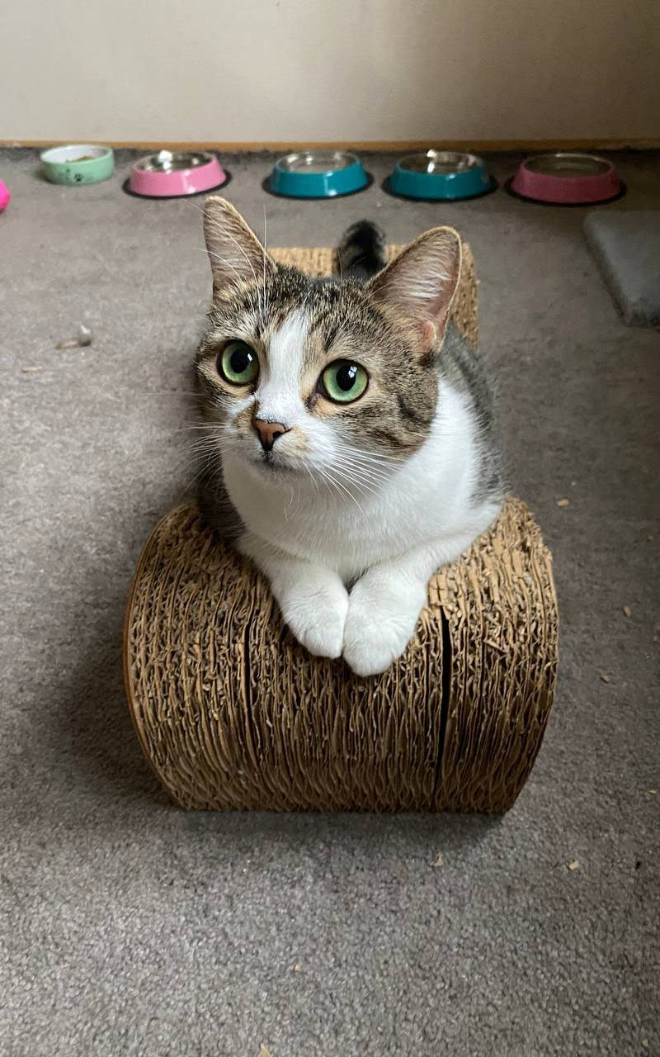
Что было сделано за месяц
3 — Нашли дом
Питомцы обрели свою семью
24 — Текущая емкость
Животных находится в приюте
ПДФ-памятка и стенды
Разрабатываем памятку в фирменном стиле для людей нашедших котенка. Далее - стенды для БЦ и фитнес-клубов.
Профилактика и кастрация
Системно идет внутренняя работа по профилактике заболеваний и кастрации подопечных по графику.
Поддержка веб-сайта
В настоящее время активно обсуждается вопрос организации постоянной технической поддержки сайта.
Карточки в Telegram
Запустили фирменные карточки для публикаций в Telegram, чтобы привести канал к единому узнаваемому стилю.
Ремонт в двух локациях
Ведется активная работа: устанавливаются новые двери, сантехника и решаются ключевые хозяйственные вопросы.
Поставка и закупки
Продолжаем поиск выгодных каналов снабжения приюта: закупка кормов, профессионального оборудования и инвентаря.

Slide 3


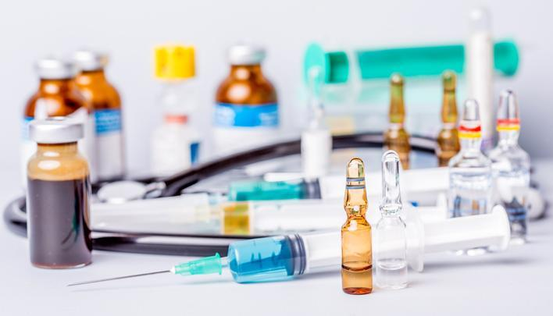
PRO-ЗДОРОВЬЕ

Slide 4
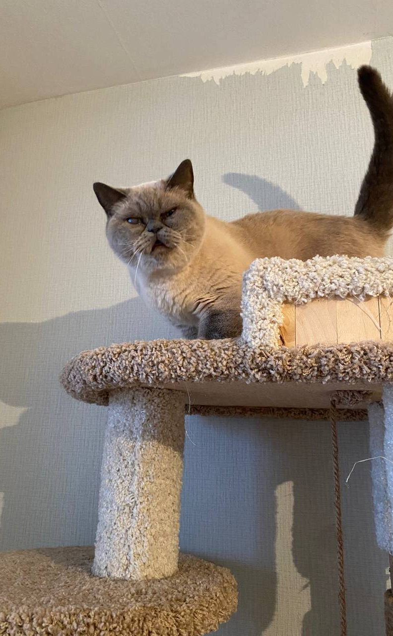
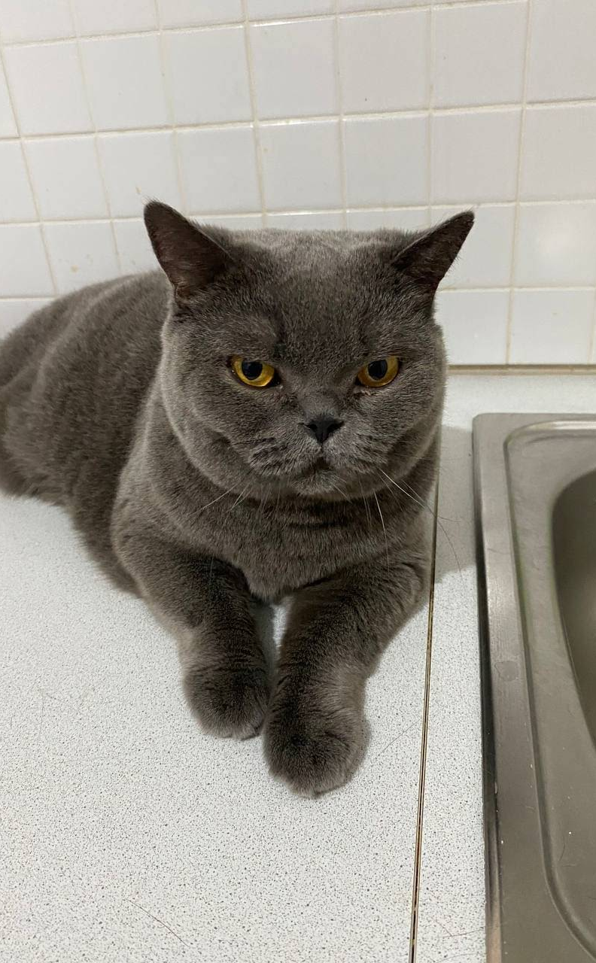
Пенелопа и Чика
В январе к нам поступили две 11-летние британские кошки с непростой судьбой.
Долгое время Чика и Пенелопа приносили потомство, но после появления аллергии у одного из членов семьи их решили выпустить на улицу, отдать в приют или вовсе усыпить.
Некоторое время мы пытались объяснить владельцам, что это огромный стресс для животных, но, к сожалению, не добились положительного результата.
Наша сотрудница Наталья попросила забрать животных, и мы не смогли отказать.

Slide 5
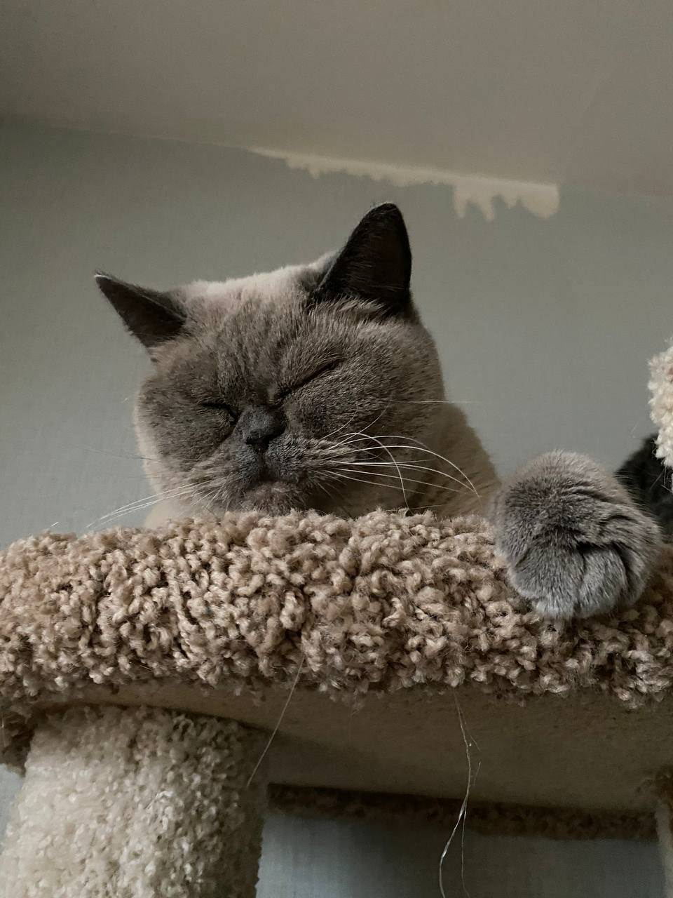
Пенелопа
Диагноз: Корнеальный секвестр
Происходит некроз (отмирание) участка роговицы и замещение его пигментом. Заболевание, требующее внимательного подхода.
Возможное лечение с помощью капель не исключает рекомендации одного из лучших офтальмологов о необходимости операции.
Поскольку Пенелопа в возрасте, риски присутствуют, и мы начали сбор анализов.
Мы надеемся на положительные результаты, чтобы вылечить глазик и найти этой пушистой красотке новый, любящий дом.

Slide 6

PRO-МАРКЕТИНГ

Slide 7




Готовый стикер pack для telegram канала
Создание набора
С радостью представляем наш душевный pack, над созданием которого мы трудились несколько месяцев.
Тщательно подбирали эмоции для котика по имени Лав.
Первые впечатления
Мы уже получили первые впечатления от набора, и каждый из нас с удовольствием забрал его себе для постоянного использования.
Наша миссия
С большой надеждой верим, что Лав привлечет в нашу группу таких же искренних и добрых людей, как он сам.

Slide 8

PRO-ЦЕЛИ

Slide 9

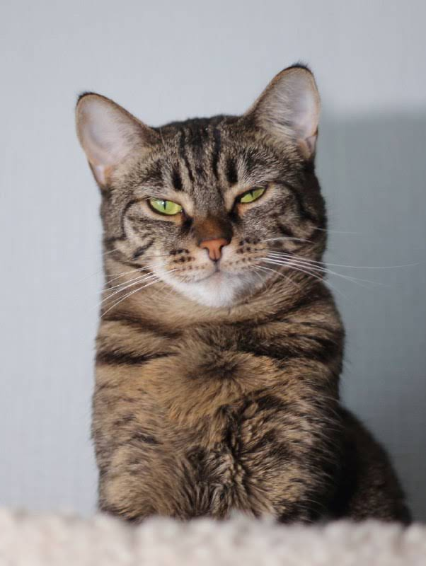
Наши цели на февраль
Организация фотосессии для сайта и рекламных постов, чтобы продемонстрировать нашу работу и привлечь внимание к фонду.
01
Активация постов в каналах Telegram и VK для сбора средств и привлечения поддержки.
02
Внешняя реклама фонда для повышения осведомленности о нашей деятельности и привлечения помощи.
03
Пристройство подопечных - продолжение работы по поиску дома для окрепших кошек и котят.
04
Ремонт в локациях фонда для обеспечения комфортных условий проживания животных.
05

Slide 10
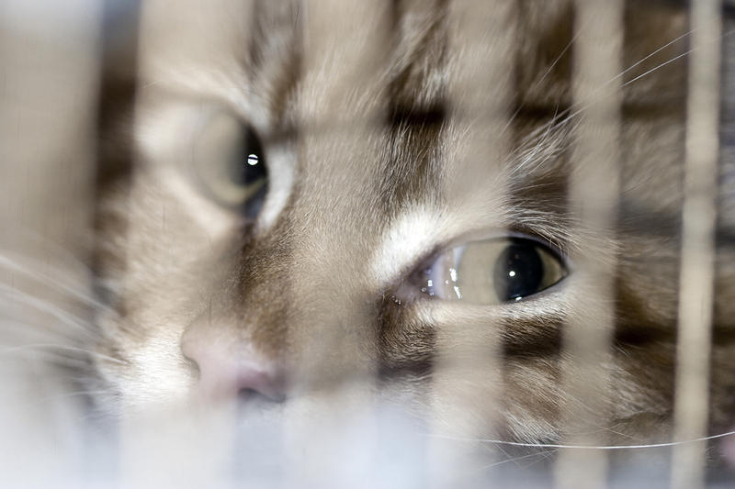
PRO-ДОМ

Slide 11

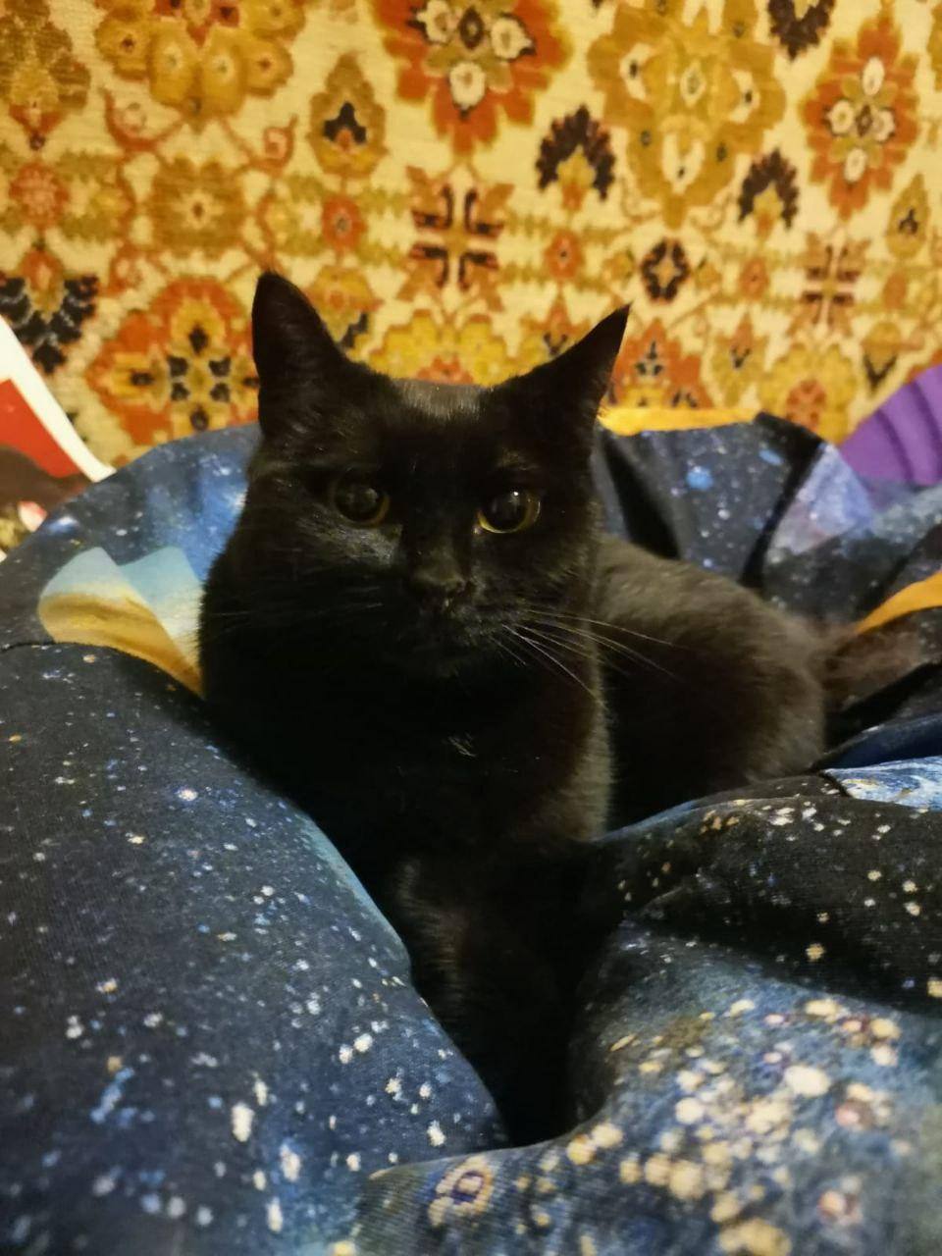
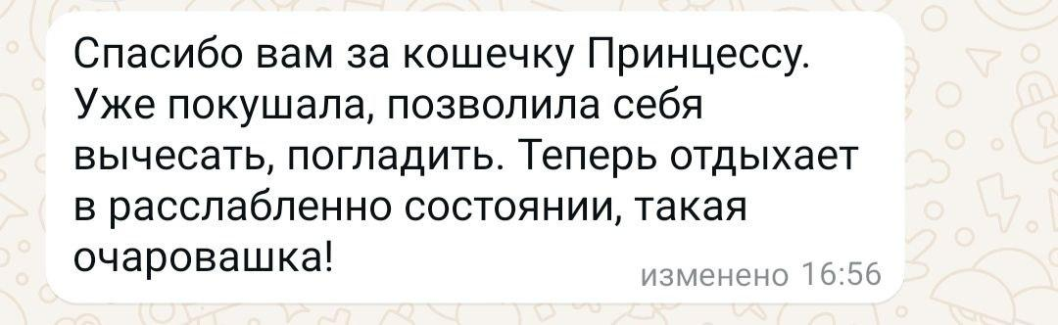
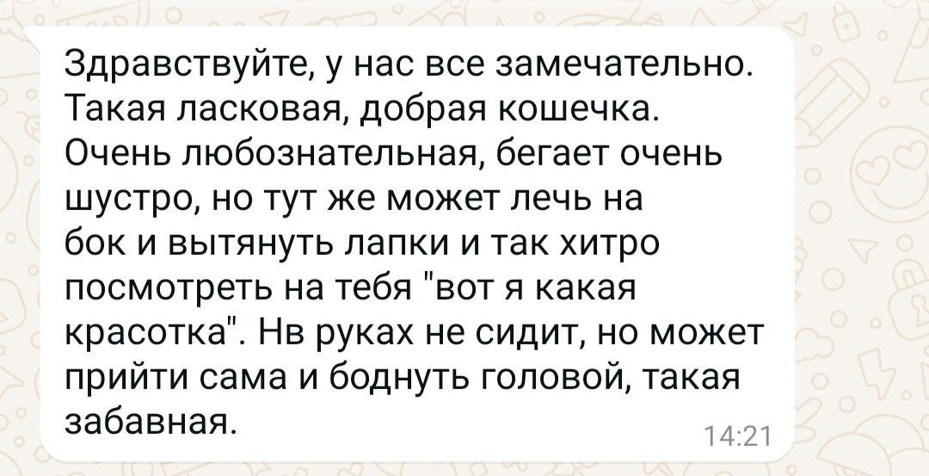
КЛЕО!

Slide 12

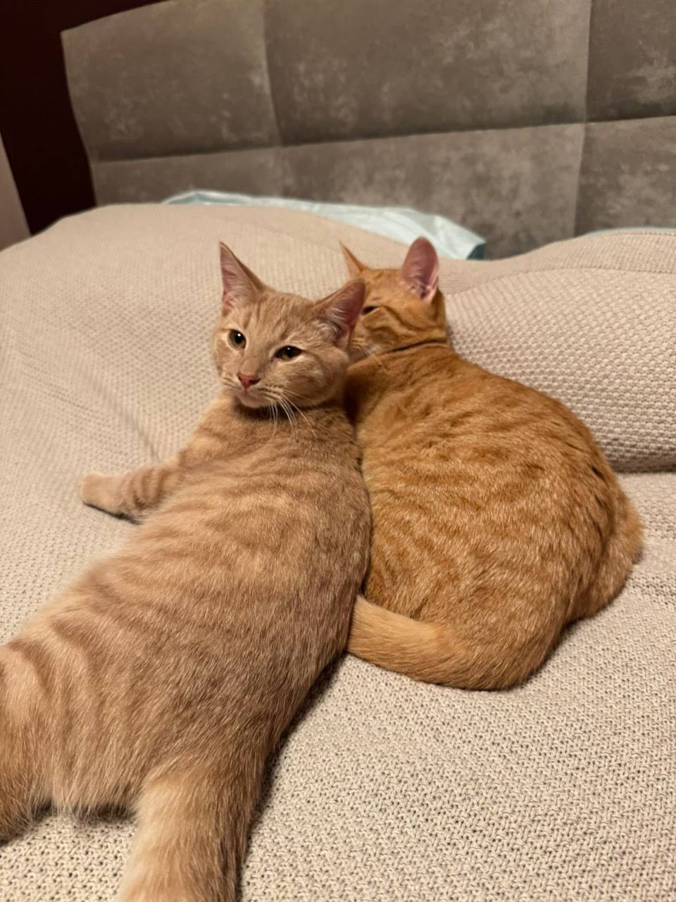
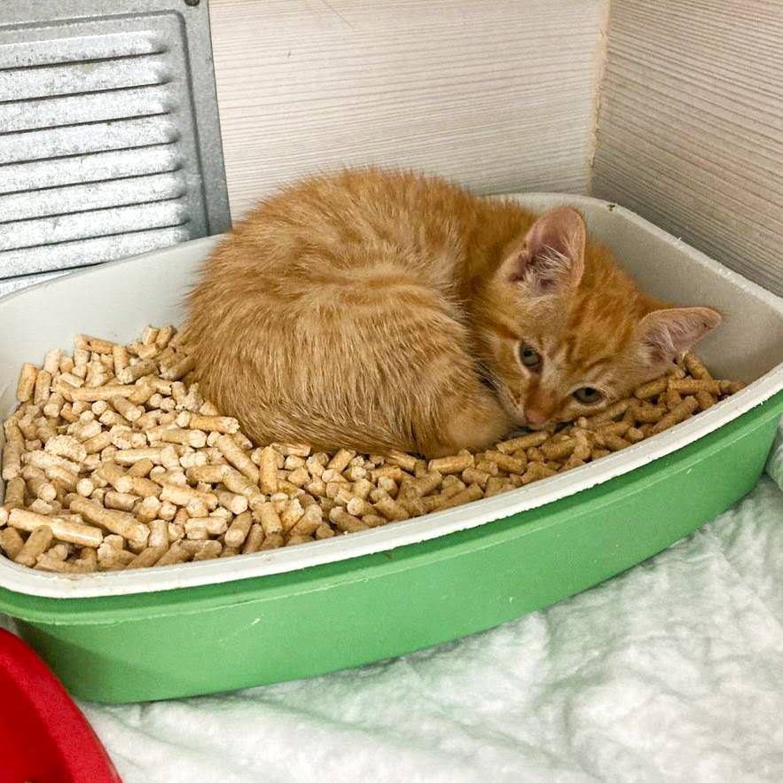
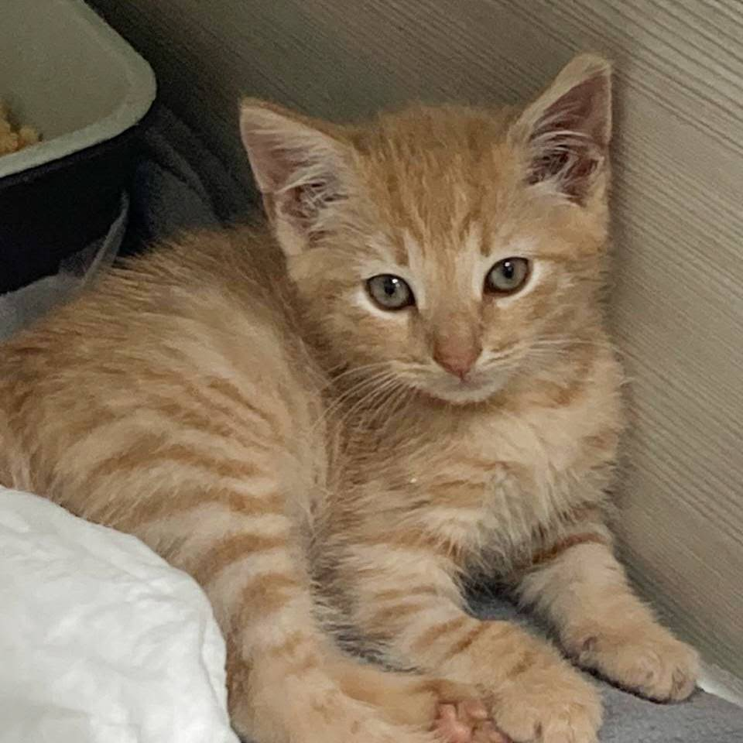
Яша и Кеша!
Наши замечательные рыжие друзья нашли новый дом сразу вдвоем, и это нас очень радует!
Они уже успели передать пламенный привет и продолжают постепенно обживаться и привыкать к своим новым хозяевам.
Совсем недавно, в холодную осень, мы действительно сильно переживали за них, лечили и вкладывали всю душу в их заботу.
Теперь, когда они нашли новый дом, надеемся, что они будут очень счастливы и получат всю любовь и заботу, которую заслуживают!

Slide 13

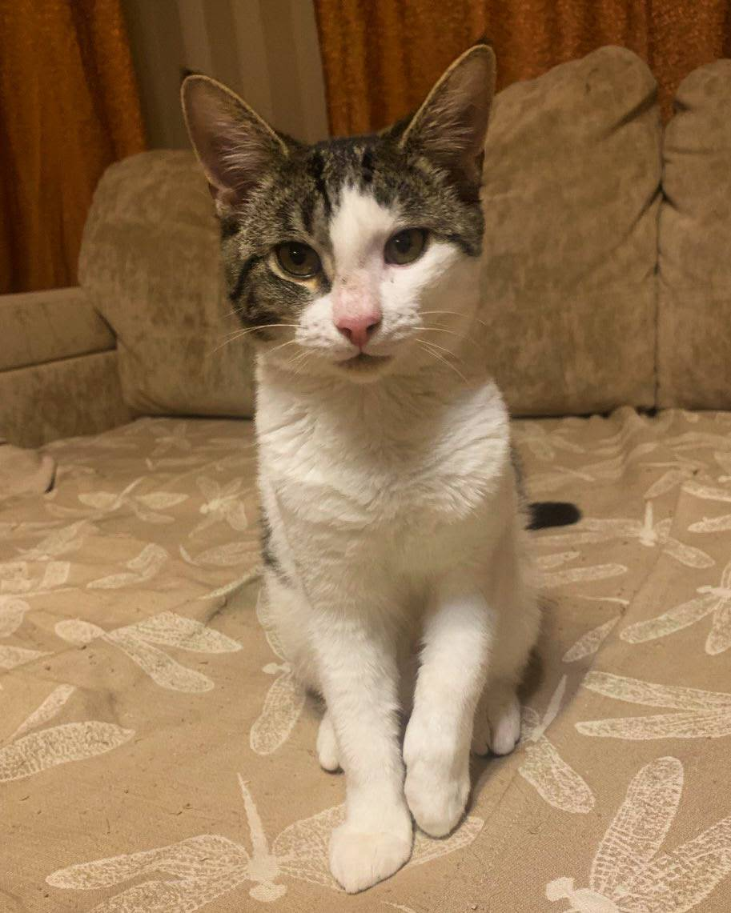
Сашка!
После нескольких "приключений" Сашки, Ольга приняла решение переселить его в вкладку "нашел дом", забрав его насовсем.
Парень успел сломать лапку и продолжает бороться с серьезным недугом, а Ольга со всей семьей заботится, оберегает и дарит тепло.
Это очень важно для его восстановления, и мы надеемся, что с ее поддержкой Сашка скоро станет сильнее и счастливее!

Slide 14
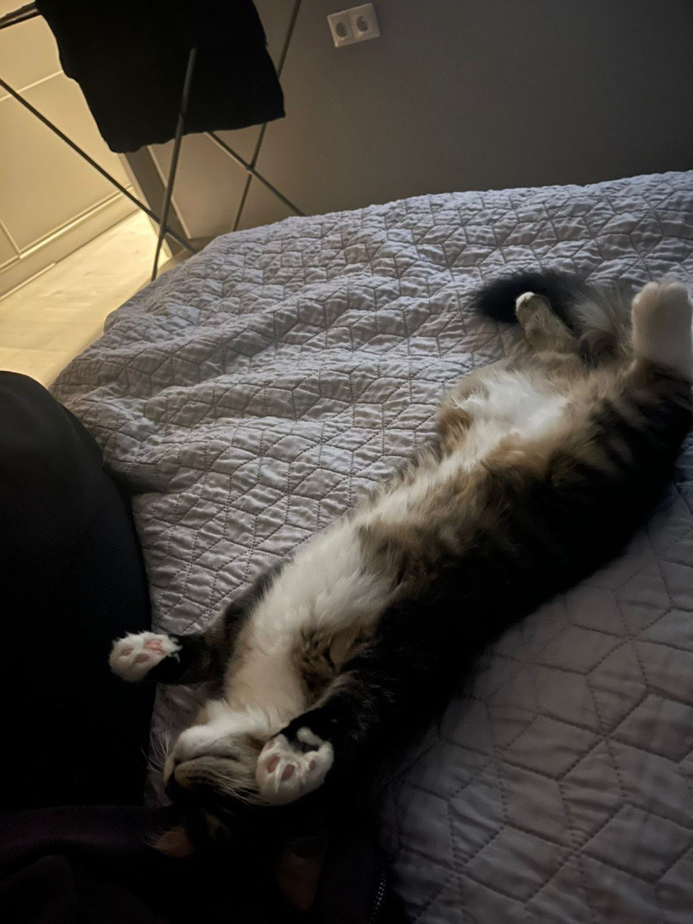
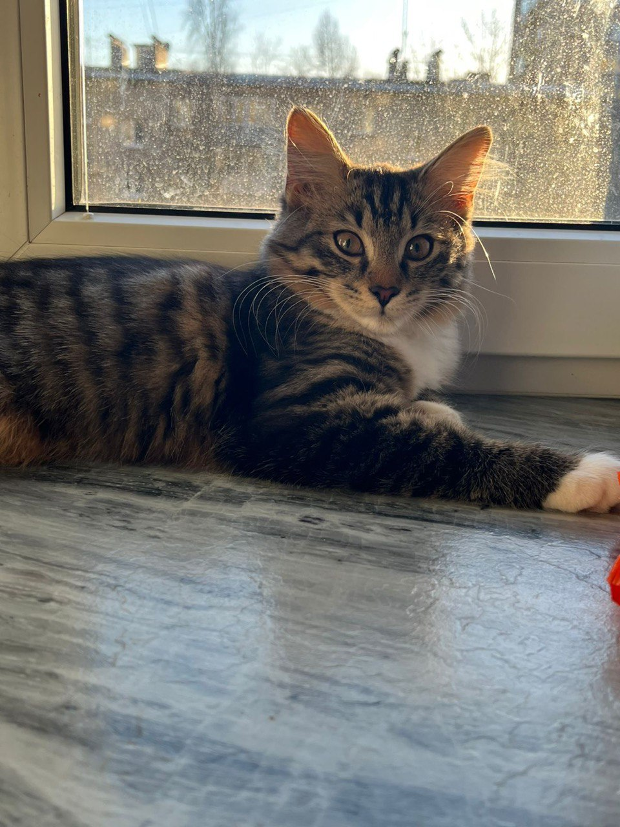
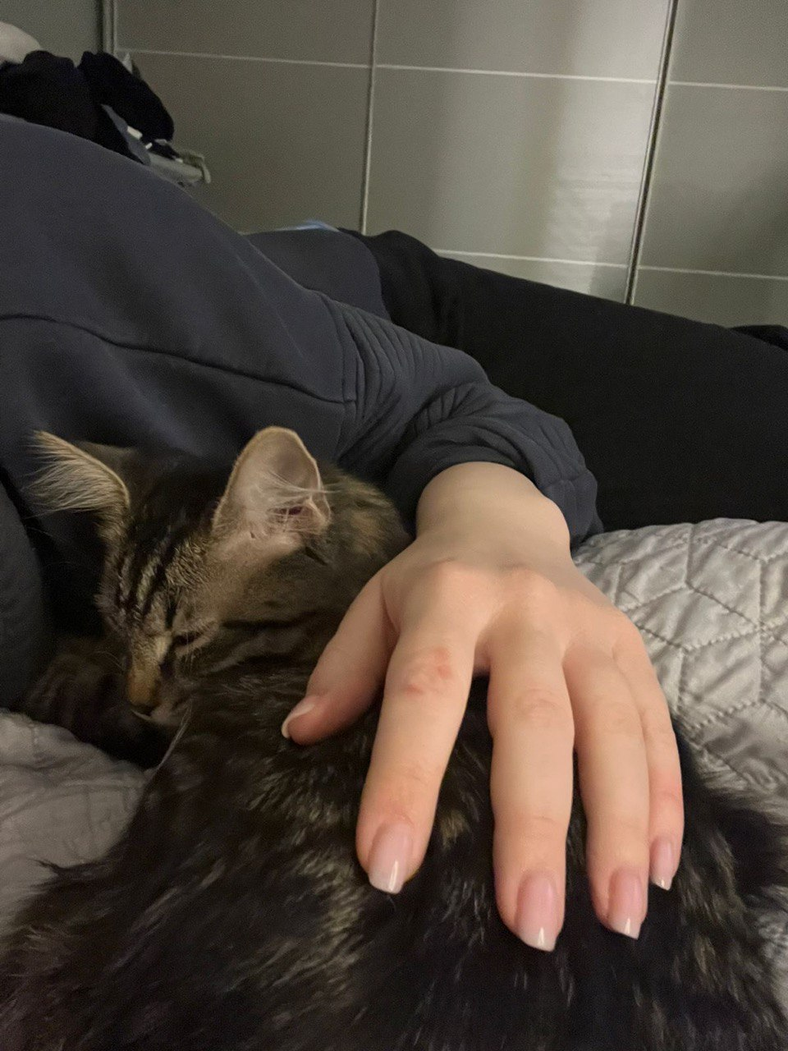
Привет от подросшей красавицы Лайзы

Slide 15

Благодарим за внимание!

